Slide 1
SVG
单击此处添加副标题
张瑾
2020/5/14

Slide 2
每日一词

Slide 3

01.
什么是svg
02.
单击此处添加文本具体内容
03.
单击此处添加文本具体内容
04.
单击此处添加文本具体内容
05
单击此处添加文本具体内容
目录

Slide 4
什么是svg
01
单击此处添加文本具体内容

Slide 5
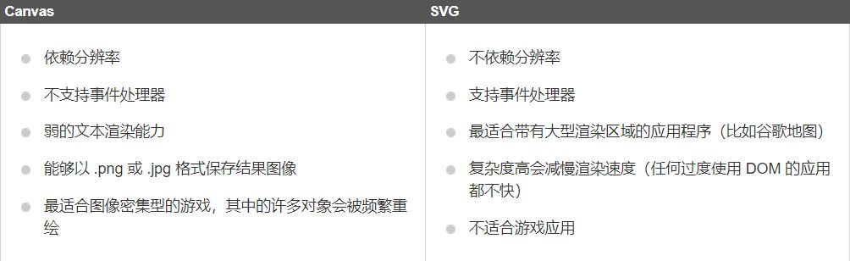
什么是svg
svg是可伸缩的矢量图形（Scalable Vector Graphics）
他是基于XML，由W3C联盟进行开发的，诞生于2003年
所有的浏览器都支持svg，但是ie9以下，需要安装adobe的插件，才能得到支持。
与canvas的区别：

Slide 6
svg引入
svg可以通过xml的方式写入
xml写法：太麻烦了不建议使用
通过img，背景图，iframe引入
直接在页面中使用svg标签

Slide 7
图形绘制
02
单击此处添加文本具体内容

Slide 8
图形绘制
圆：<circle>
绘制圆需要设置圆心坐标，cx,cy; 半径r
矩形：<rect>
绘制矩形需要设置宽高，左上角的坐标x,y，可以是用rx,ry设置圆角

Slide 9
图形绘制
椭圆：<ellipse>
绘制椭圆需要设置圆心坐标，cx,cy; 水平半径rx，垂直半径ry
线段：<line>
绘制线段需要设置起始点坐标x1,y1 结束点坐标x2,y2 并且需要使用stroke绘制

Slide 10
图形绘制
多边形：<polygon>
绘制多边形需要使用points设置每个角的坐标
折线：<polyline>
绘制折线需要使用points设置每个角的坐标
与polygon的区别，不会连接首尾两个点。

Slide 11
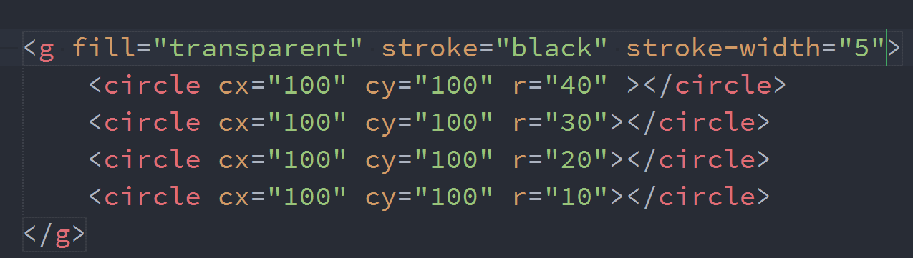
图形绘制
<g> 分组标签
可以对分组图形共同设置属性，注意：属性必须是所有图形共有的属性。如圆心只有圆有，线段没有，所以在g上设置不生效。

Slide 12
图形绘制
<text>
绘制文字需要设置文字的起始坐标。font-size,对齐方式，text-anchor：取值middle start end
<image>
引入图片
x,y 图片左上角坐标， xlink:href 图片路径

Slide 13
图形绘制
stroke属性
stroke-width：设置绘制的线宽
storke-linecap:设置绘制的线段两端样式
stroke-dasharray:设置绘制线段为虚线
stroke-dashoffset：设置实线的偏移

Slide 14
动态创建svg
03
单击此处添加文本具体内容

Slide 15
动态创建svg
使用document.createElementNS(命名空间，标签名)创建
命名空间：http://www.w3.org/2000/svg。由于svg是基于xml的，而xml是可以自定义标签的。命名空间是用于规定标签的具体作用的。

Slide 16
路径
04
单击此处添加文本具体内容

Slide 17
路径
<path>路径
我们可以通过MLHVAZ CSQT是个命令控制路径，需要把命令放到d属性中设置
M：moveto 线段的起点
L:lineto 线段的终点
H：horizontal绘制水平直线
V：vertical绘制垂直直线
Z: 闭合路径

Slide 18
路径
<path>路径
A:绘制弧形
可取值：rx:横轴半径 ry:纵轴半径
rotation：横轴半径沿水平方向旋转的夹角。正值时逆时针旋转，负值是顺时针
arcflag:1为大角度弧线，0为小角度弧线
sweep-flag 为1表示从起点到终点弧线绕中心顺时针方向（弧线外凸），0表示逆时针方向（弧线内凹）
xy 是终点坐标。

Slide 19
svg中的viewbox
05
单击此处添加文本具体内容

Slide 20
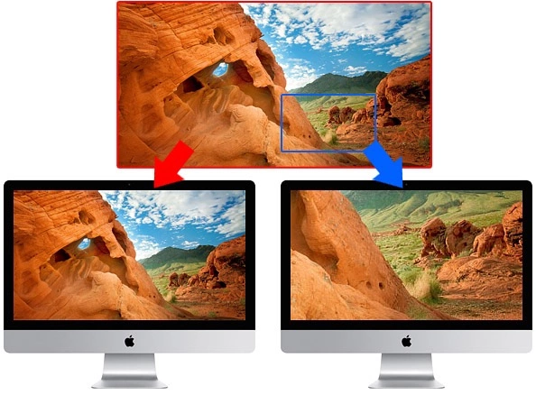
svg中的viewbox
viewbox可以定义svg的显示范围
四个值：
x轴偏移 y轴偏移
要显示的宽度 要显示的高度

Slide 21
总结
06
单击此处添加文本具体内容

Slide 22
总结
单击此处添加文本具体内容，简明扼要的阐述您的观点。根据需要可酌情增减文字，以便观者准确的理解您传达的思想。

Slide 23
作业
1.

Slide 24
Thanks

